Slide 1
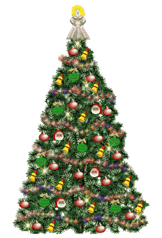

Slide 3
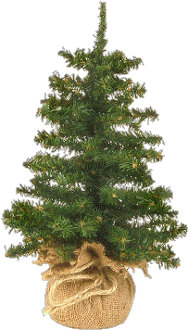
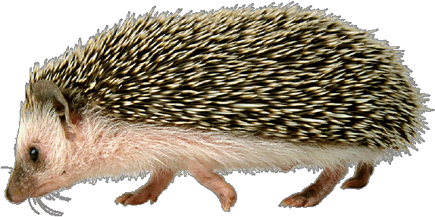
Ель на ёжика похожа.
Ёж в иголках ,
Ёлка тоже.

Slide 4
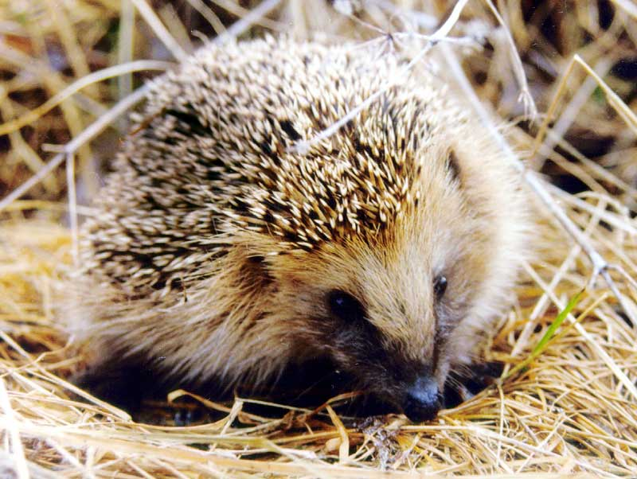
Ё
ё
Без тропинок, без дорог
Серый катится клубок.
Он в иголках острых сплошь,
Потому что это …

Slide 5
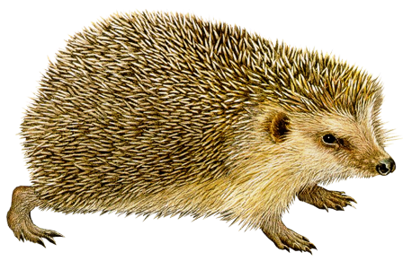
Ёё
ЙО

Slide 6
Её
ёжик
ёлка

Slide 7
Ё ё

Slide 9
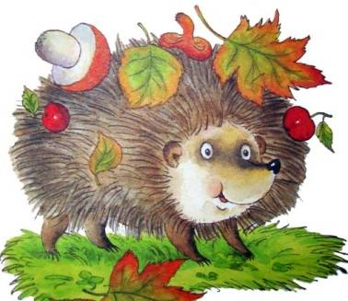
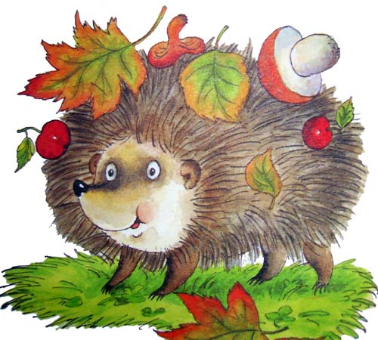
Сравните буквы
ё
Ё

Slide 12
Я тетрадочку открою
И как надо положу.
Я от вас не скрою:
Ручку я вот так держу.
Сяду прямо,не согнусь,
За работу я возьмусь.

Slide 13
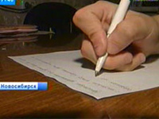

Slide 14
ё | нё | тё | сё | лё | вё
О | но | то | со | ло | во

Slide 15
ё
м
ё
р
ё
л

Slide 16
л
ё

Slide 17
н
ё

Slide 18
к
ё

Slide 19
м
ё

Slide 20
с
ё

Slide 21
р
ё

Slide 22
в
ё

Slide 23
т
ё

Slide 24
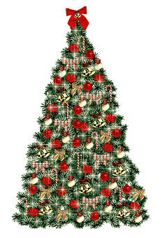
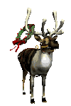
Ёлка. Ёлка росла в лесу. У ёлки играли , скакали Ёлка кормила Её лапы укрывали Ёлка красива.Но она не весела.

Slide 25
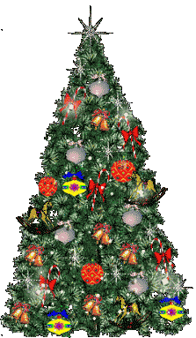
У маленьких детишек ёлочка большая.
Огоньками и шариками ёлочка сверкает.
Ай да ёлочка, погляди , погляди.
Деткам ёлочка, посвети, посвети.

Slide 26
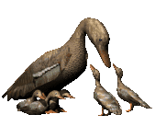
Ёлка. Вот ёлка. Артём и Тёма украсили ёлку. Сёме – слонёнок .Лёве – самолёт. Алёнке –утёнок.

Slide 27
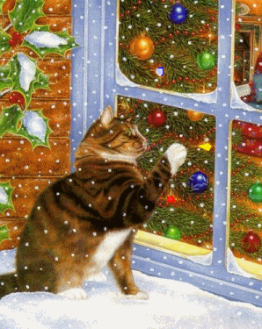

Slide 28
Картинки, фото, анимация и т. д. взяты из интернета
Работа Семенец В. В. учителя г. Радужного МОУ СОШ №8

